Slide 1
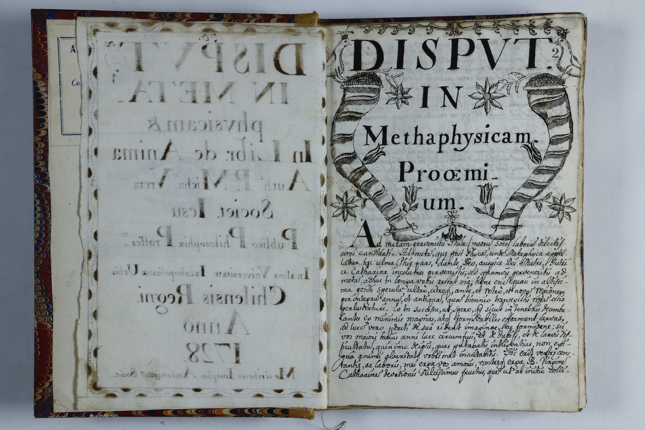
EX UMBRA IN SOLEM:
Documentación de la actividad filosófica en Chile colonial
Abel Aravena Zamora
Centro de Estudios Avanzados
Universidad de Playa Ancha
Valparaíso, Chile

Slide 2
Preámbulo
Perspectiva Metodológica y Social: colaboración transdisciplinar (filosofía, historia, educación, arte, patrimonio, lingüística, literatura, etc) en investigación, producción y difusión del conocimiento (conexiones temáticas, interpretación de datos, etc).

Slide 3
Fragmentarium
Digital Research Laboratory for Medieval Manuscript Fragments.
Fragmentarium enables libraries, collectors, researchers and students to publish images of medieval manuscript fragments, allowing them to catalogue, describe, transcribe, assemble and re-use them.
https://fragmentarium.ms/

Slide 4
Antecedentes
Actividad filosófica: procesos de transmisión, recepción y desarrollo en Hispanoamérica. Juicio del siglo XIX-XX. Vacío en la tradición filosófica. Fuentes manuscritas: enseñanza filosófica
Papel de las órdenes religiosas (franciscanos, dominicos y jesuitas). Instituciones educativas: CSDA, CMSM, Conv. Carolino, RUSF
Contexto: Imprenta, Inquisición y condiciones materiales

Slide 5
Juicio del siglo XIX-XX
«Las cátedras de filosofía —peripatismo rancio que no cedía en argucias enredosas al tomismo de los ergotistas aquinianos, no menos sutil que el de Escoto— fueron servidas por religiosos, a que renunciaron únicamente los mercedarios (acaso tal vez porque la cátedra que se les adscribió [en la Universidad de San Felipe] no tenía renta alguna) […] En España, como en Chile, la cátedra de filosofía i de artes dio pábulo a una ciencia ‘falsa, quimérica, contraria a la realidad de los hechos, propia solo para suministrar ideas erróneas sobre cuanto intenta explicar y para pervertir los mejores entendimientos’ […] Aquí como allá, entregada a sacerdotes, convirtióse la filosofía en una pepitoria cuando no en un logogrifo de la teología y ellos fueron los que predominaron sin contrapeso así en estas como en las demás enseñanzas, imponiéndoles a todas un sello exageradamente monástico, en que primaban el peripato, el escolasticismo, los bandos y disputas de las escuelas tomista, escotista, suarista, y otras que lastimosamente las dividían […]»
Alejandro Fuenzalida Grandón, Historia del desarrollo intelectual en Chile (1541-1810). (Enseñanza Pública i Cultura Intelectual), Santiago de Chile, Imprenta Universitaria, 1903, p. 113

Slide 6
Biblioteca Virtual del Pensamiento Filosófico en Colombia (BVPFC)
Objetivo: Recuperar las fuentes primarias del pensamiento filosófico (1620 - al presente), ponerlas a disposición de la comunidad académica nacional e internacional y fomentar el estudio, el análisis, la interpretación y la discusión del pensamiento filosófico en Colombia.
https://filosofia.javeriana.edu.co//investigacion/grupos-investigacion/bvpfc

Slide 7
Biblioteca Patrimonial Recoleta Dominica (BPRD)
La BPRD pretende desarrollar una amplia mirada del libro y su historia, considerando además los oficios involucrados en su elaboración, como parte de un trabajo artesanal que involucra diseño y selección de materialidades, lo cual agrega un valor estético incalculable a sus colecciones (O. E. 1)
Priorizar ejercicios curatoriales que desarrollen el tema del “libro antiguo” y el libro objeto y las particularidades de ambos, estimulando un ejercicio crítico y creativo que incluya diversas miradas, considerándose la historia, el arte, el diseño, la ilustración, las ciencias y el conocimiento en general, dando cuenta del pasado y el presente de las colecciones (O. E. 3)
https://www.bibliotecadominica.gob.cl/sitio/Contenido/Colecciones-digitales/
http://bibliotecapatrimonialrecoletadominica.blogspot.com/

Slide 8
EX UMBRA IN SOLEM
Objetivo: Recuperar las fuentes primarias del pensamiento filosófico de la época colonial chilena.
Catálogos: Donoso (1937), Quiles (1953), Hanisch (1963), Redmond (1972), Astorquiza (1982), Aravena Zamora (2015)
Fondos: ANH, AHME, ASJ, ACSD, AF, BN, ACAB
https://abelaravena.wixsite.com/corpusfilosofico

Slide 9
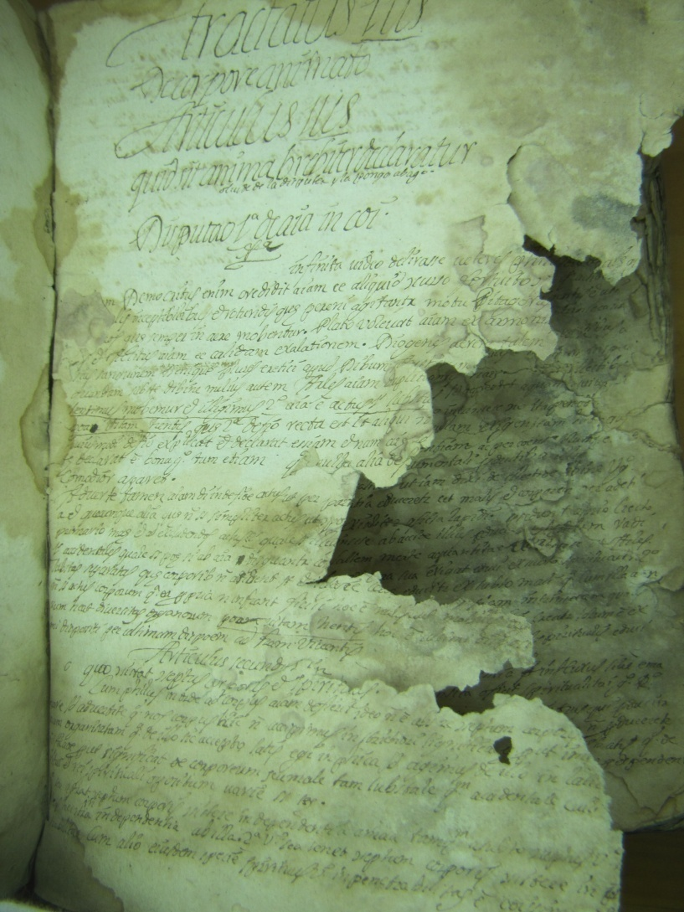
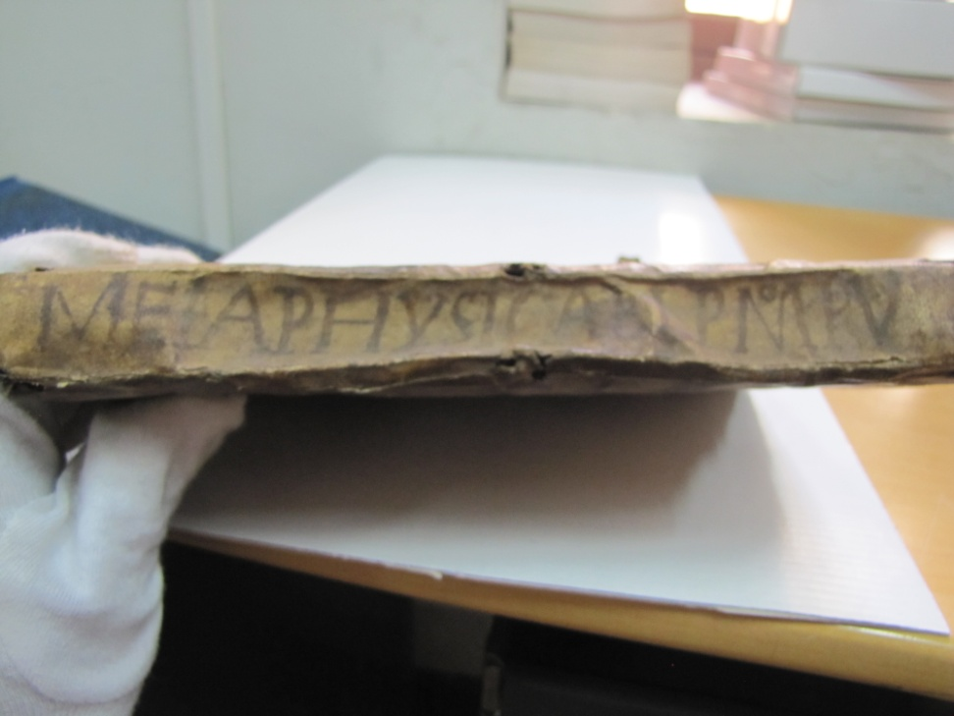
Condiciones materiales
AHME, Ms. 1338. L. P. M., Metafísica, 1710

Slide 10
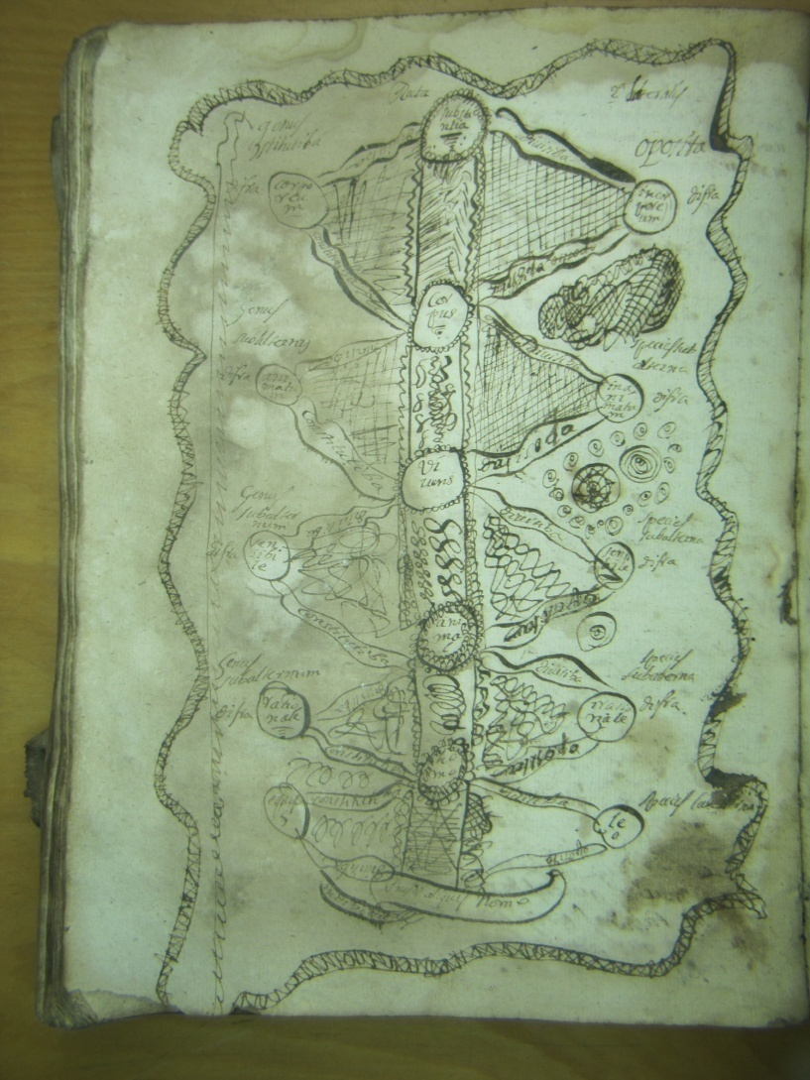
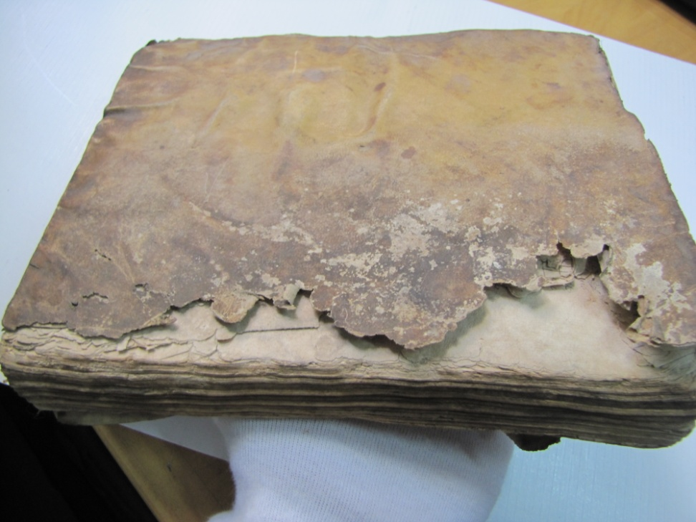
Condiciones materiales
AHME, Ms. 1338. L. P. M., Metafísica, 1710

Slide 11
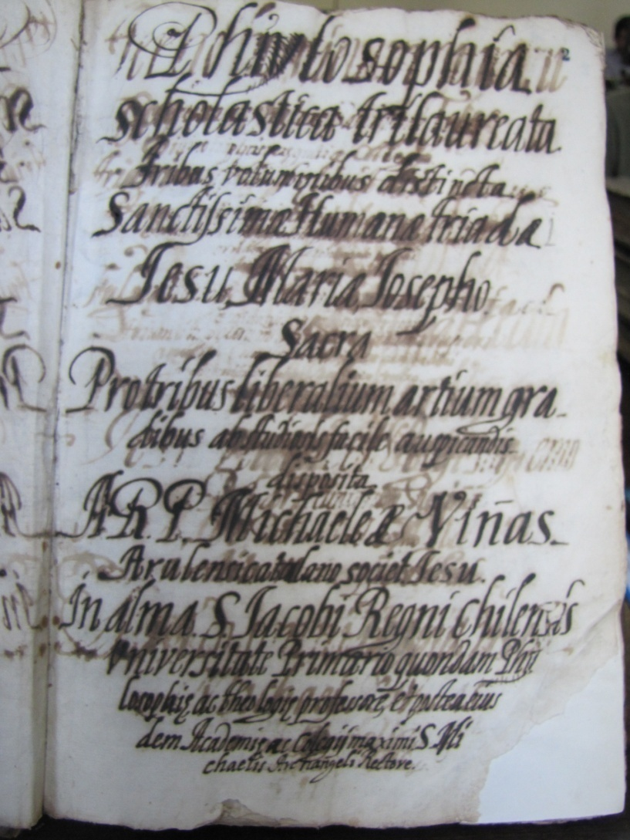
Condiciones materiales
ANH, F. A. v. 49. Miguel de Viñas (SJ), Met. [CMSM], 1709

Slide 12
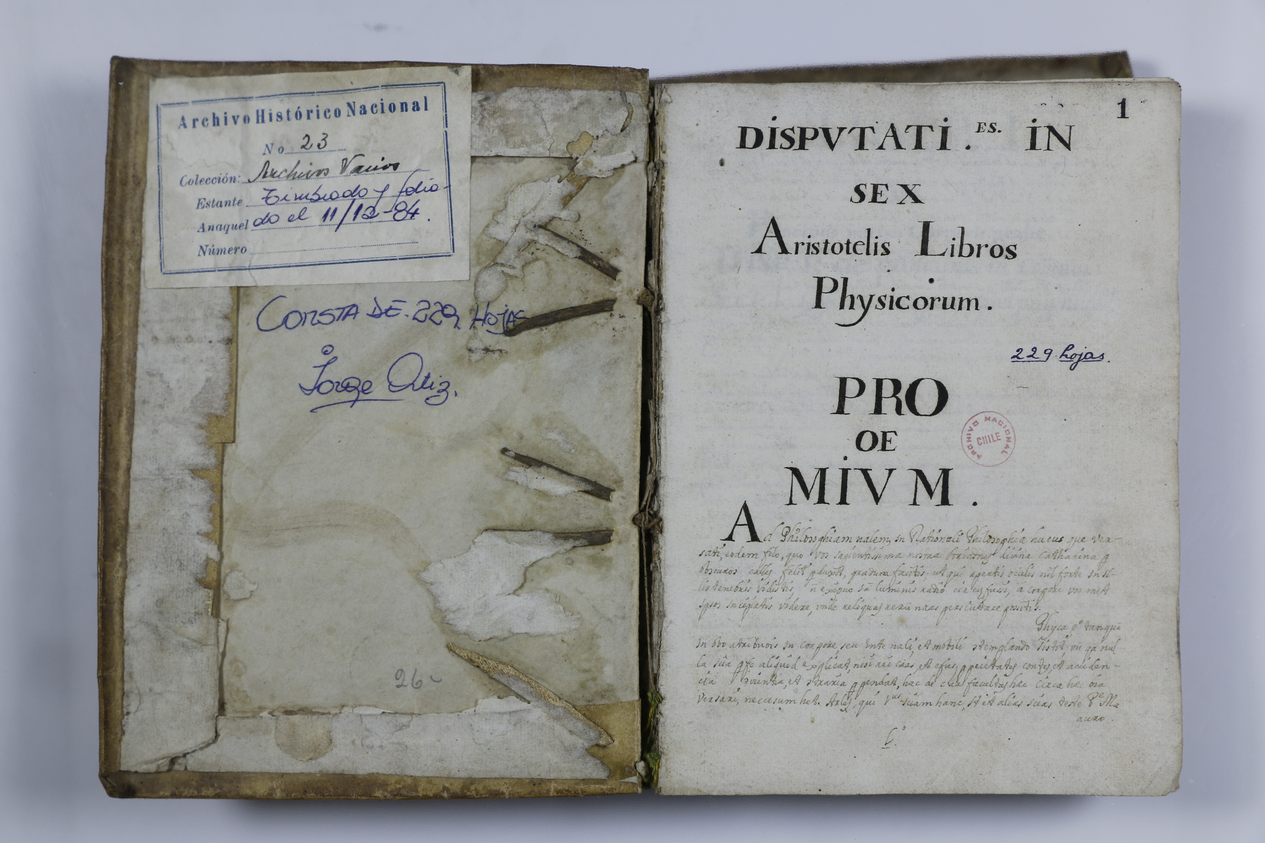
Condiciones materiales
ANH, F. V. v. 23. An. (SJ), Física [CMSM], 1727

Slide 13
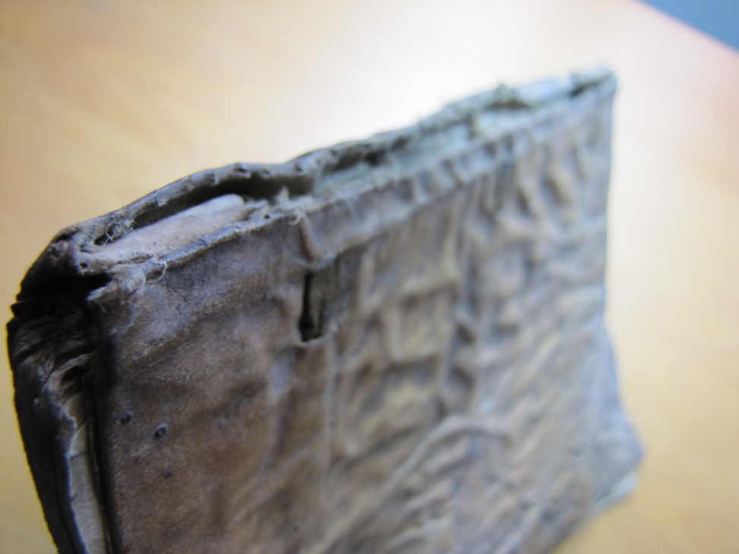
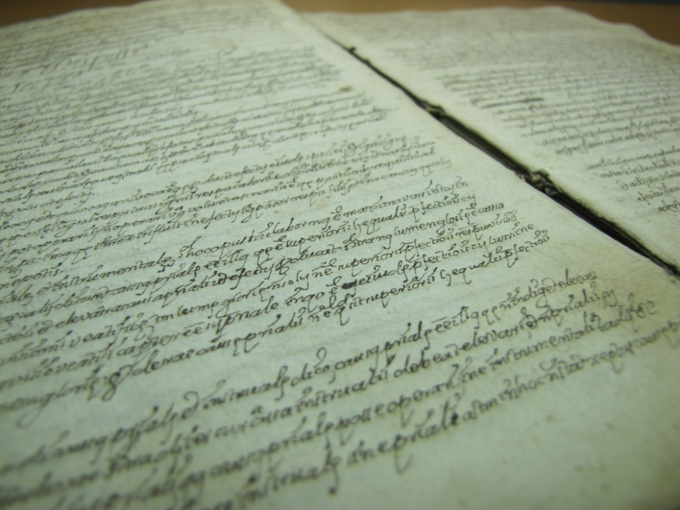
Materialidades
AHME, Ms. 1337. Ildefonso Covarrubias (O.M), Física, inicios del XVIII

Slide 14
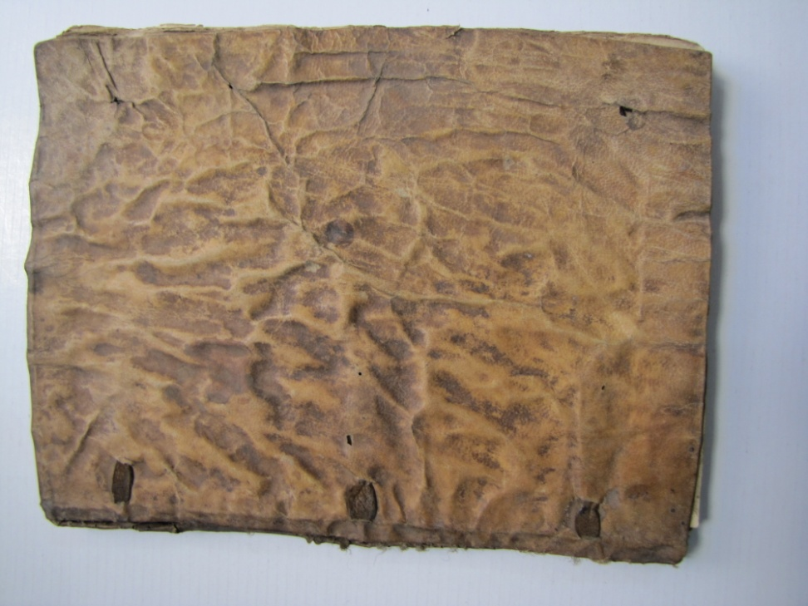
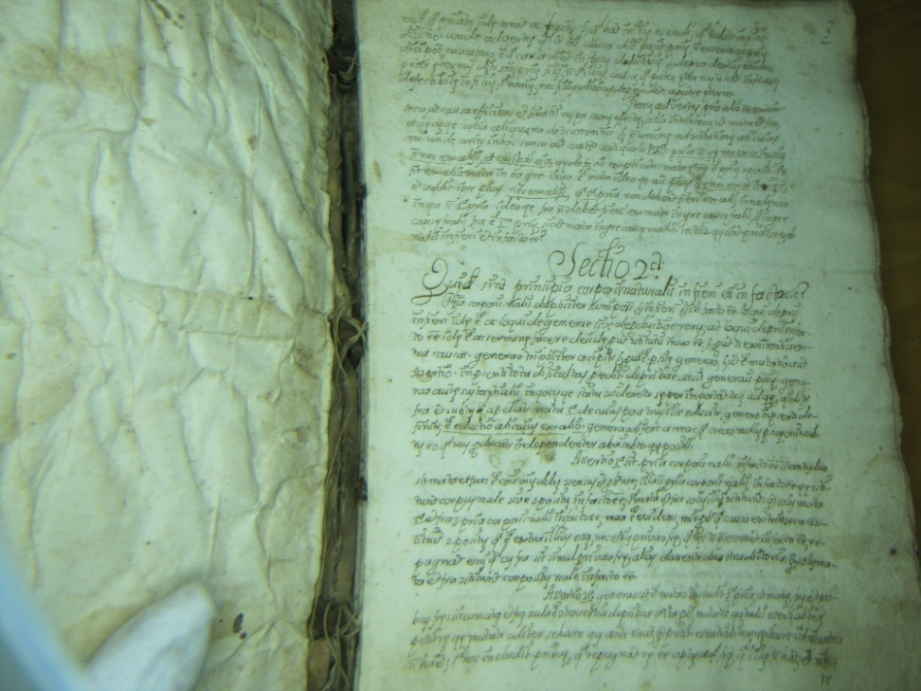
Materialidades
AHME, Ms. 1337. Ildefonso Covarrubias (O.M), Física, inicios del XVIII

Slide 15
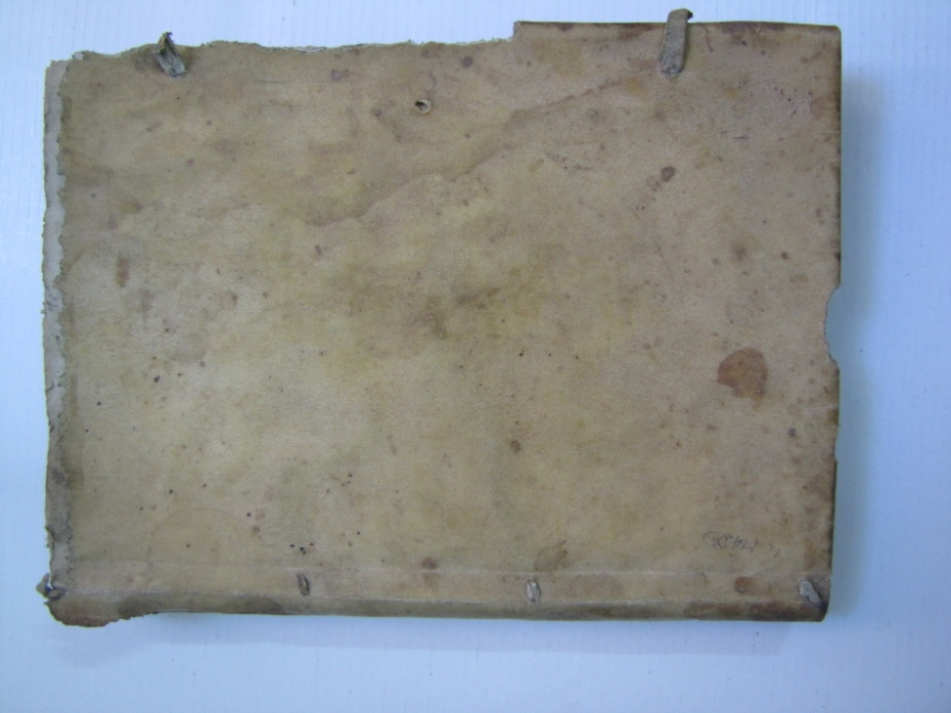
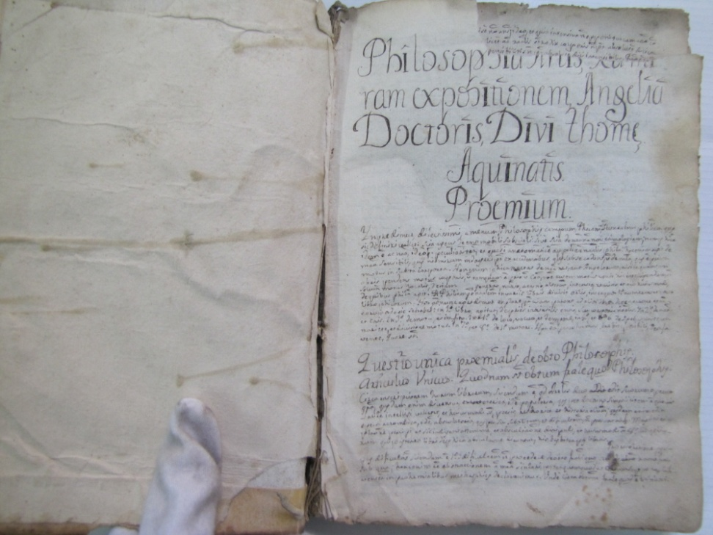
Materialidades
AHME, Ms. 1341. An., Philosophia Aristotelis iuxta miram expositionem Angelicum Doctoris Divi Thomae Aquinatis, s.f.

Slide 16
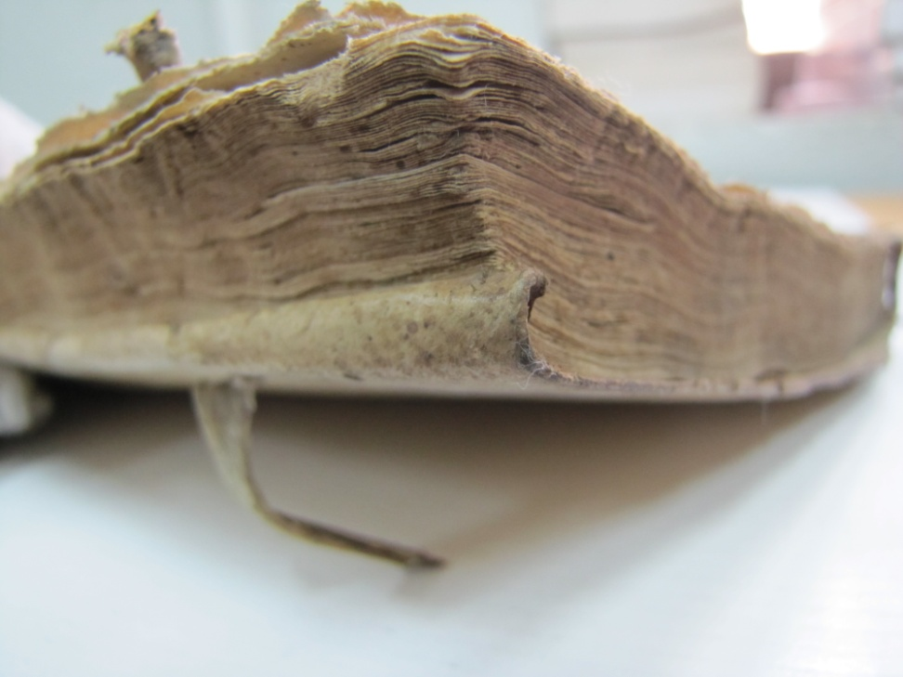
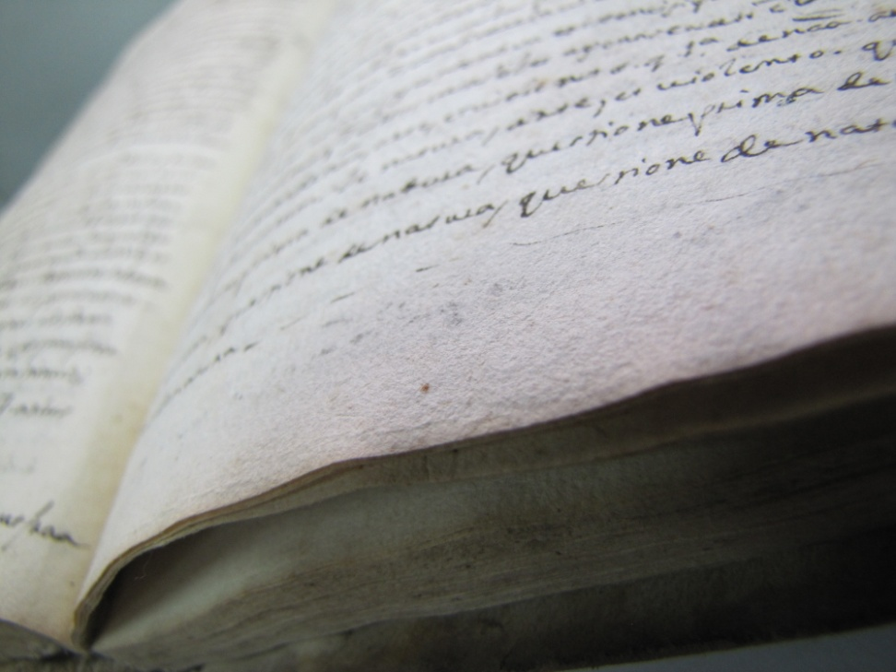
Materialidades
AHME, Ms. 1341. An., Philosophia Aristotelis iuxta miram expositionem Angelicum Doctoris Divi Thomae Aquinatis, s.f.

Slide 17
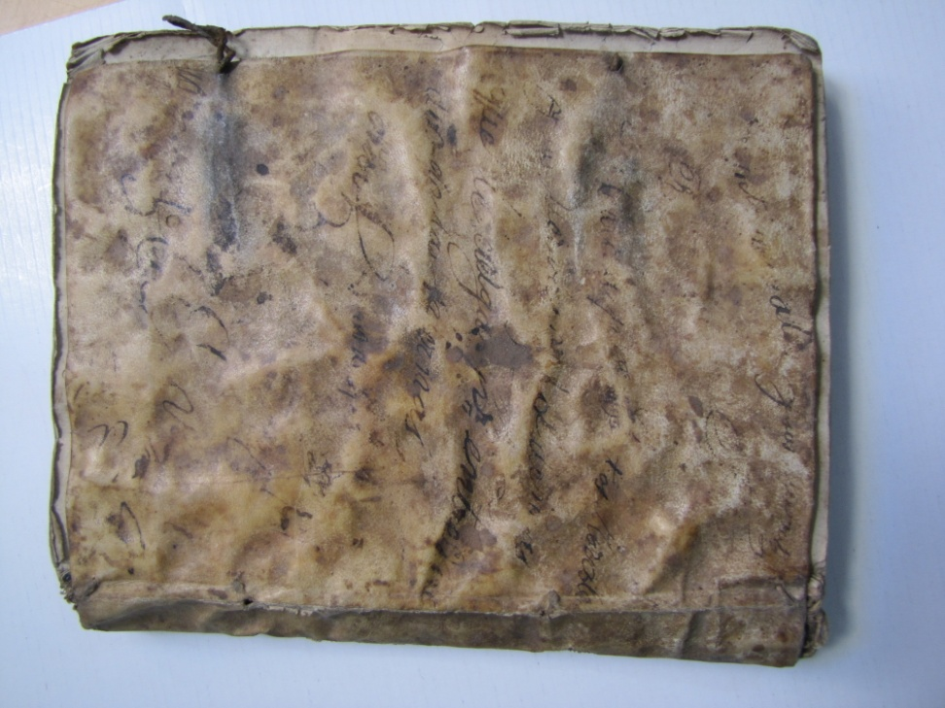
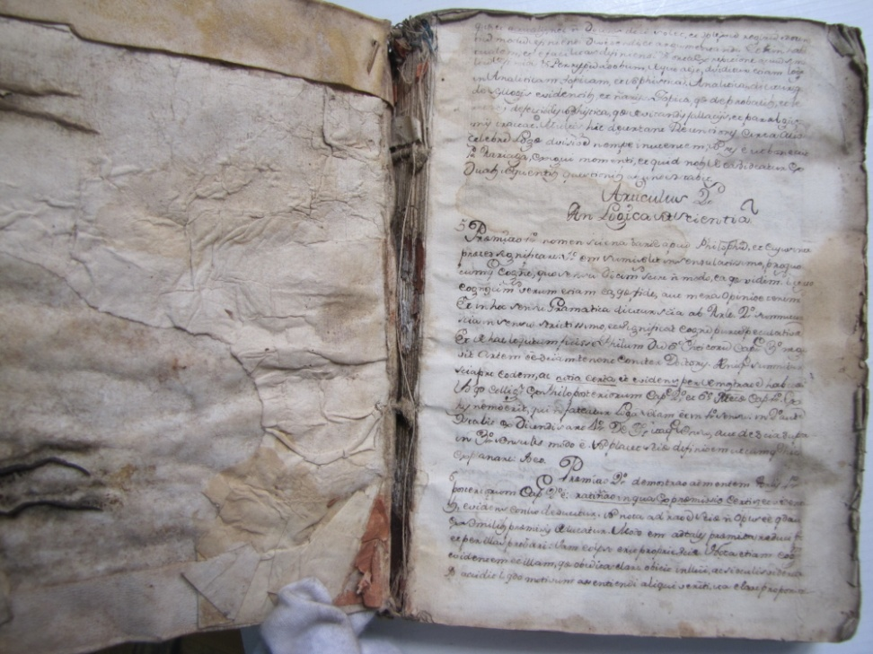
Materialidades
AHME, Ms. 1339. An. (SJ), Lógica, s.f.

Slide 18
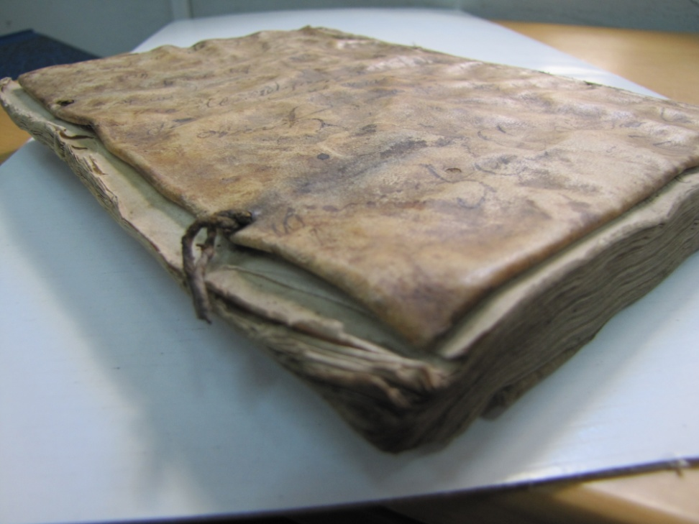
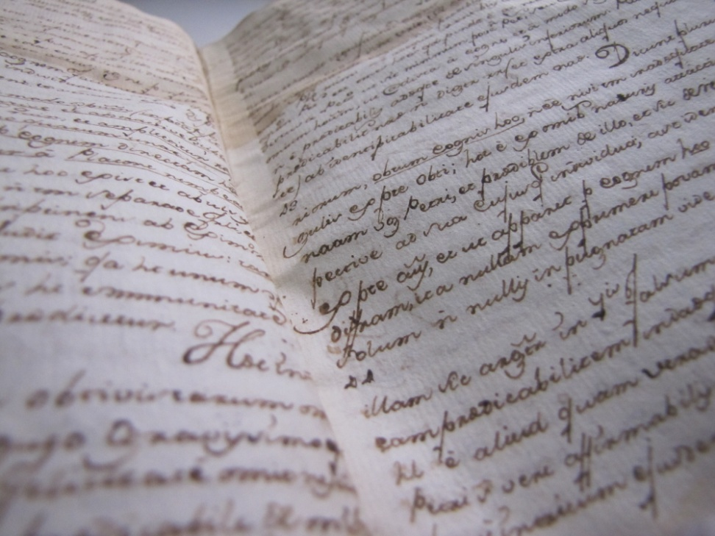
Materialidades
AHME, Ms. 1339. An. (SJ), Lógica, s.f.

Slide 19
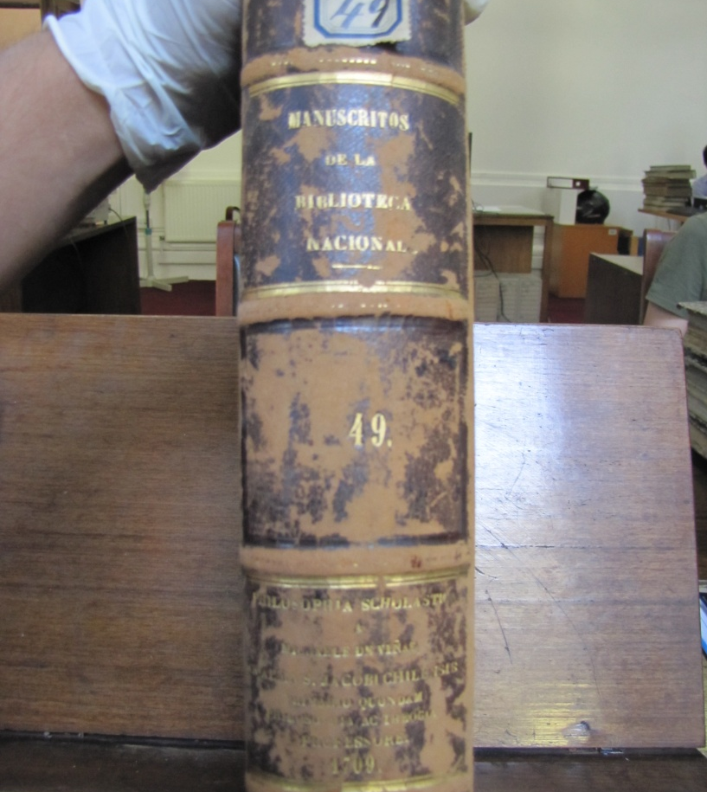
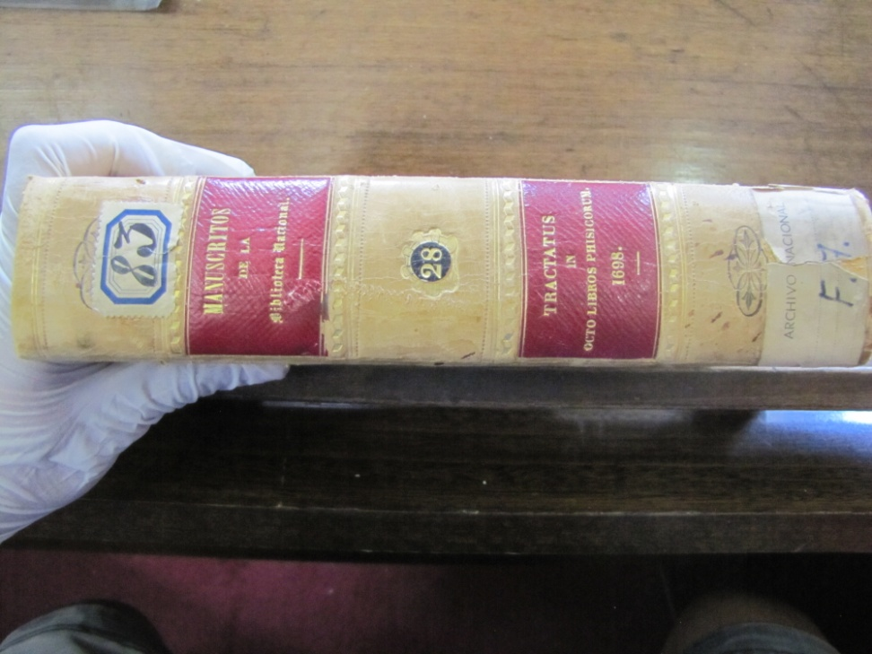
Materialidades
ANH, F. A. v. 49. M. de Viñas (SJ), Met. 1709
ANH, F. A. v. 83. An., Fis. 1698

Slide 20
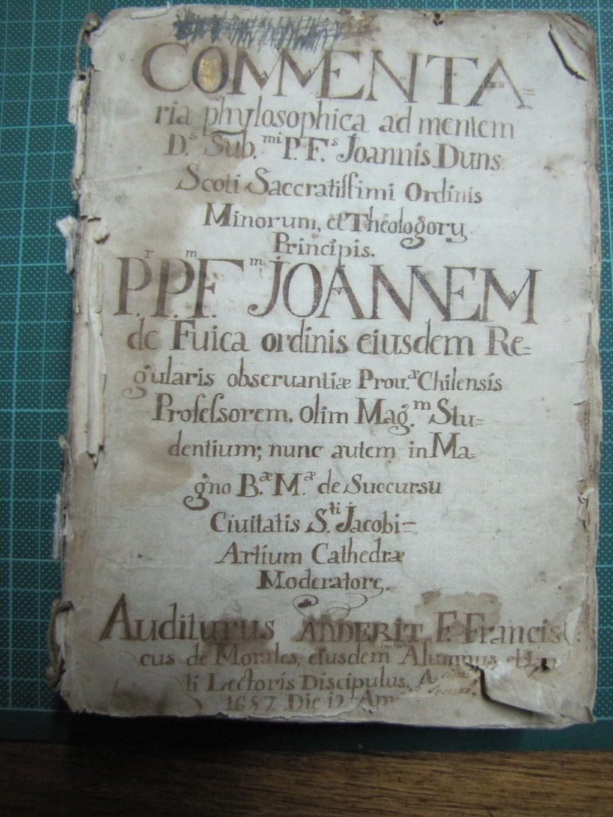
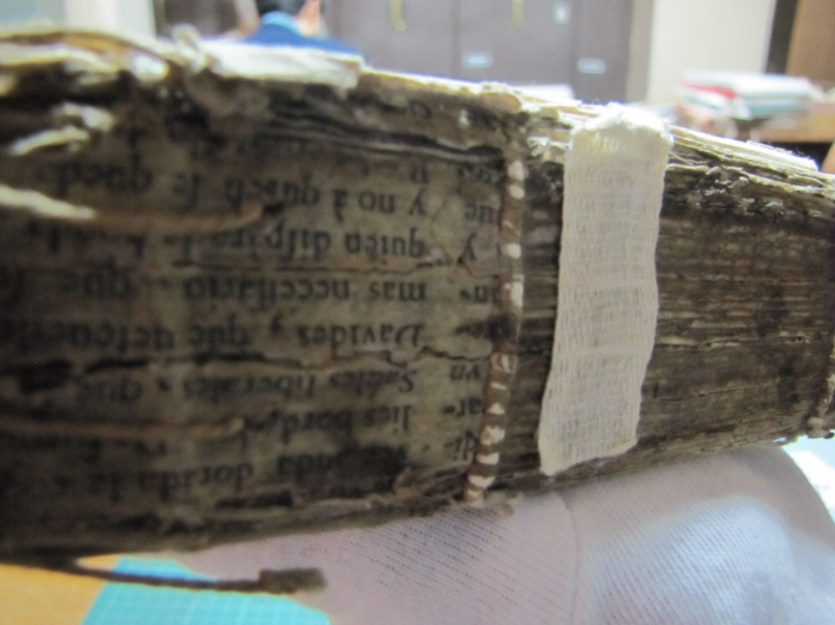
Materialidades
AF. Juan de Fuica (OFM), Comentarios filosóficos, 1687-1689

Slide 21
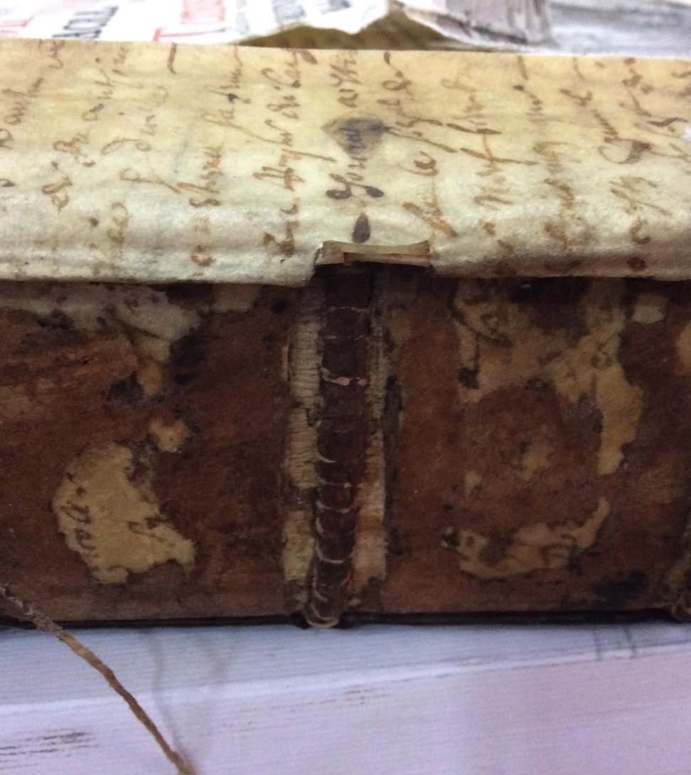
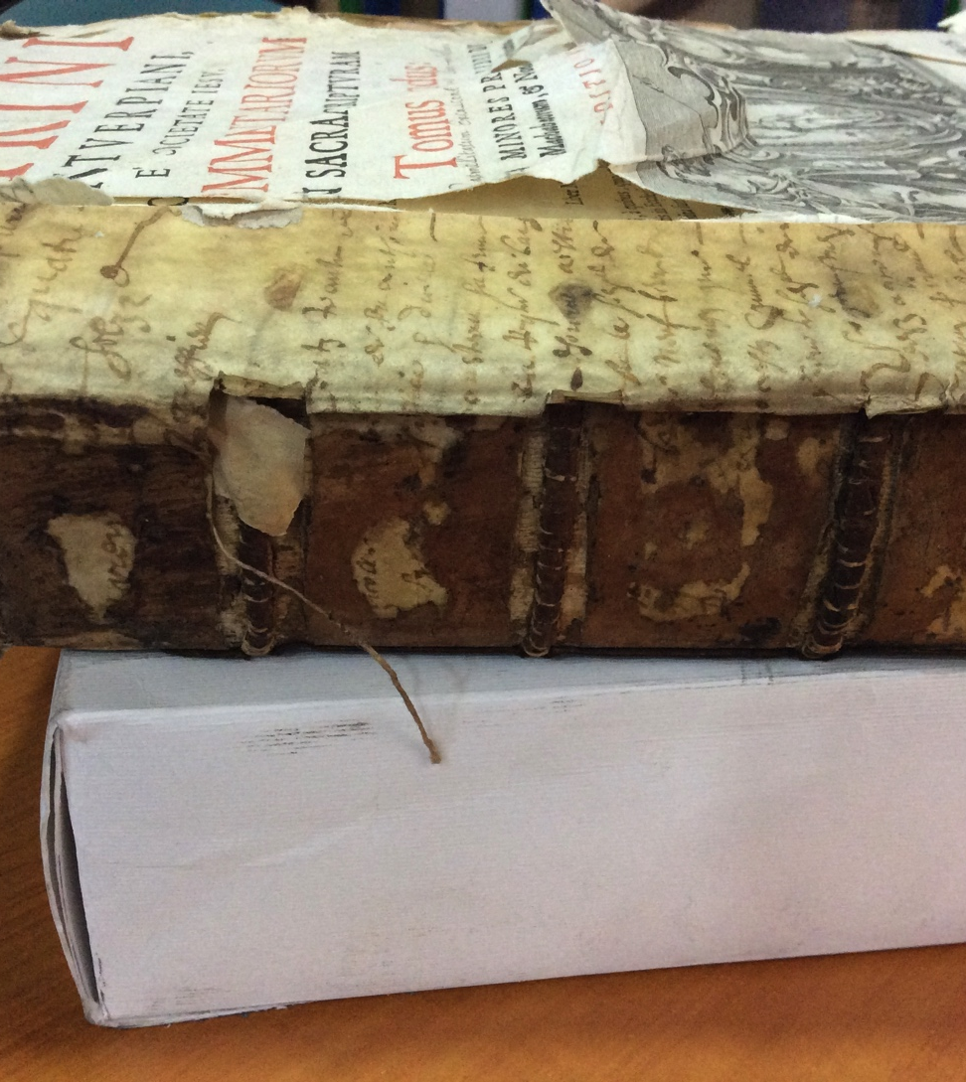
Materialidades

Slide 22
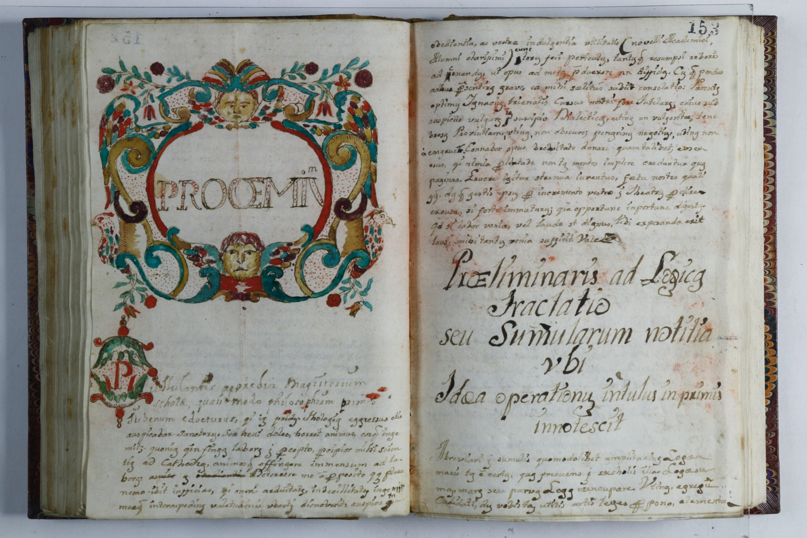
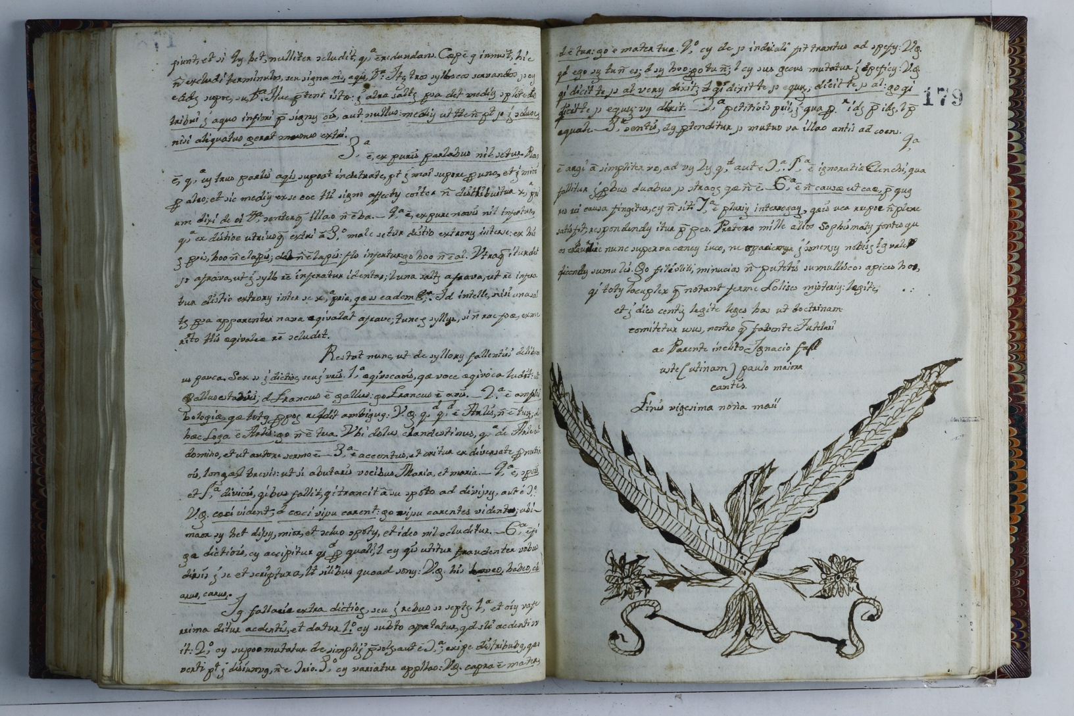
Materialidades: ilustraciones
ANH, F. A. v. 84. An, Summulae, 1707

Slide 23
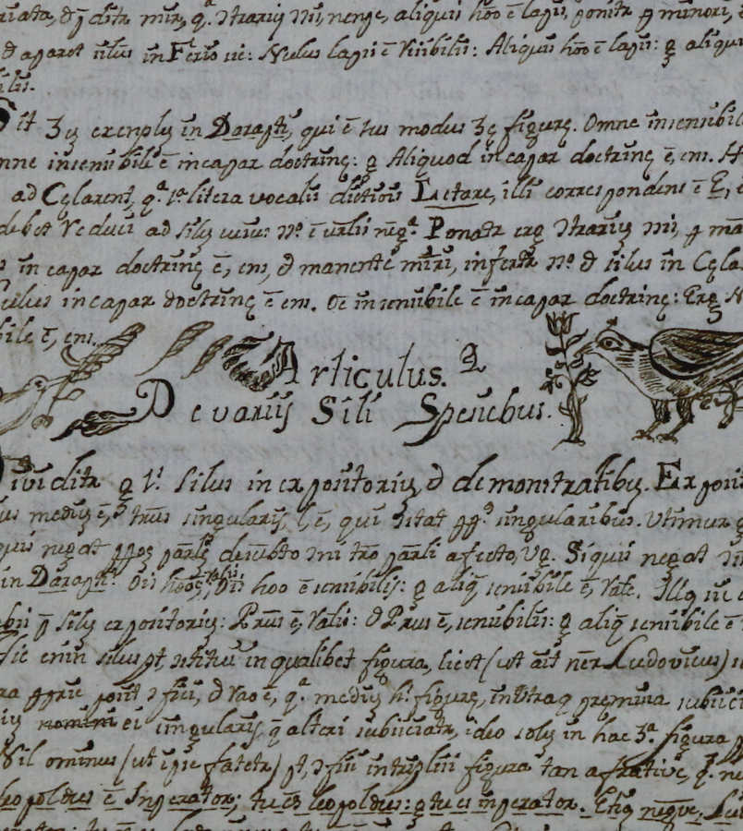
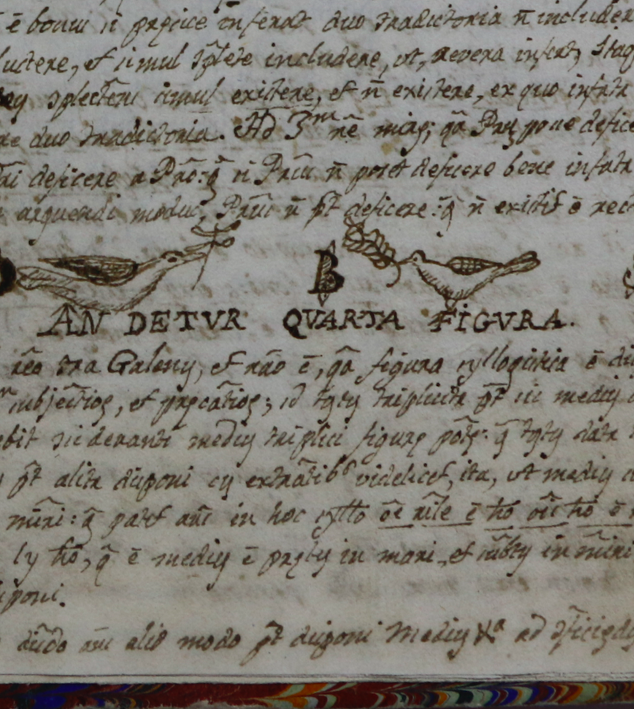
Materialidades: ilustraciones
ANH, F. A. v. 69. Luciano Sotomayor (OFM), Summulae, 1739

Slide 24
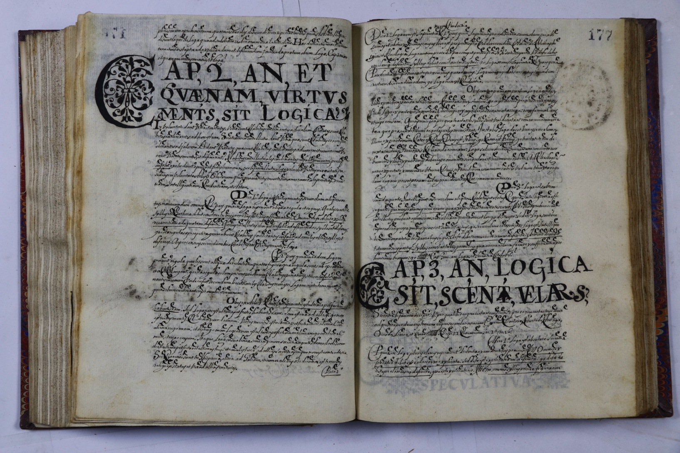
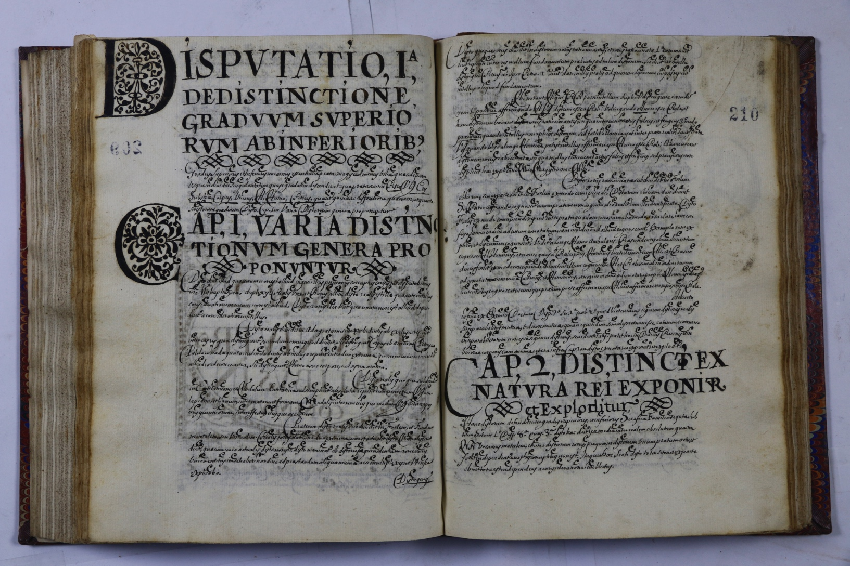
Materialidades: ilustraciones
ANH, F. A. v. 81. Valentino Claver, Introductio ad logicam, [Bilbilis], 1668

Slide 25
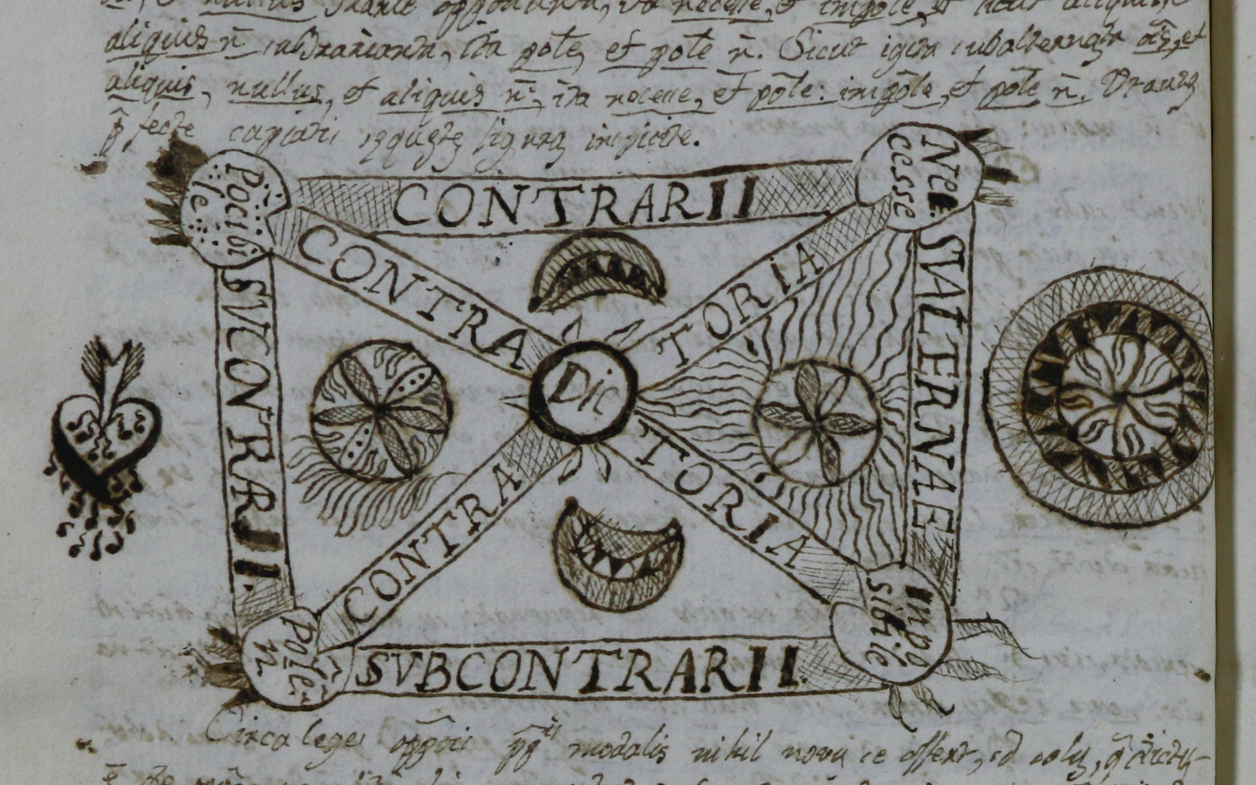
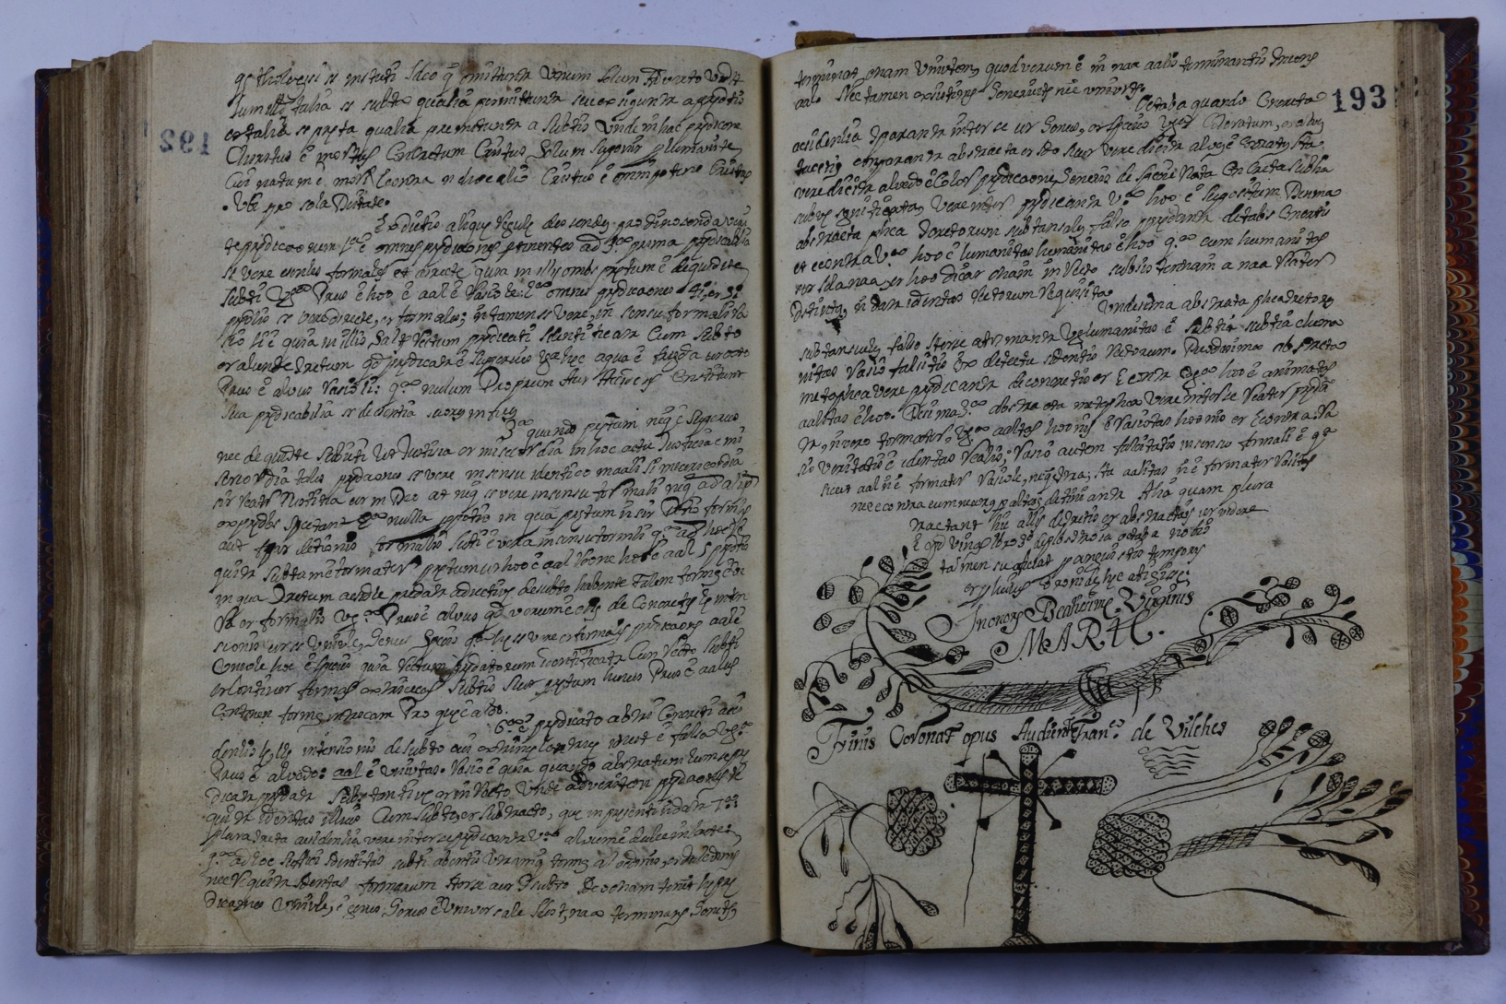
Materialidades: ilustraciones
ANH, F. A. v. 69. Luciano Sotomayor (OFM), Summulae, 1739
ANH, F. A. v. 56. An. Lógica, 1714

Slide 26
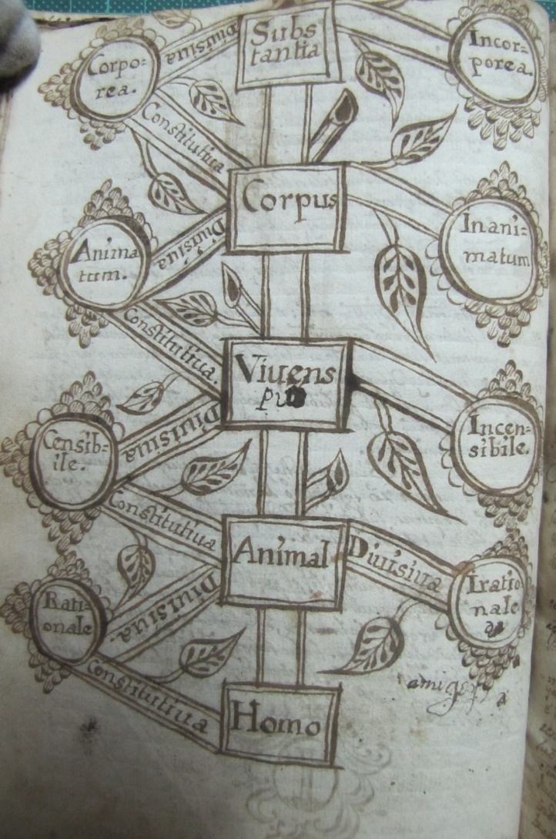
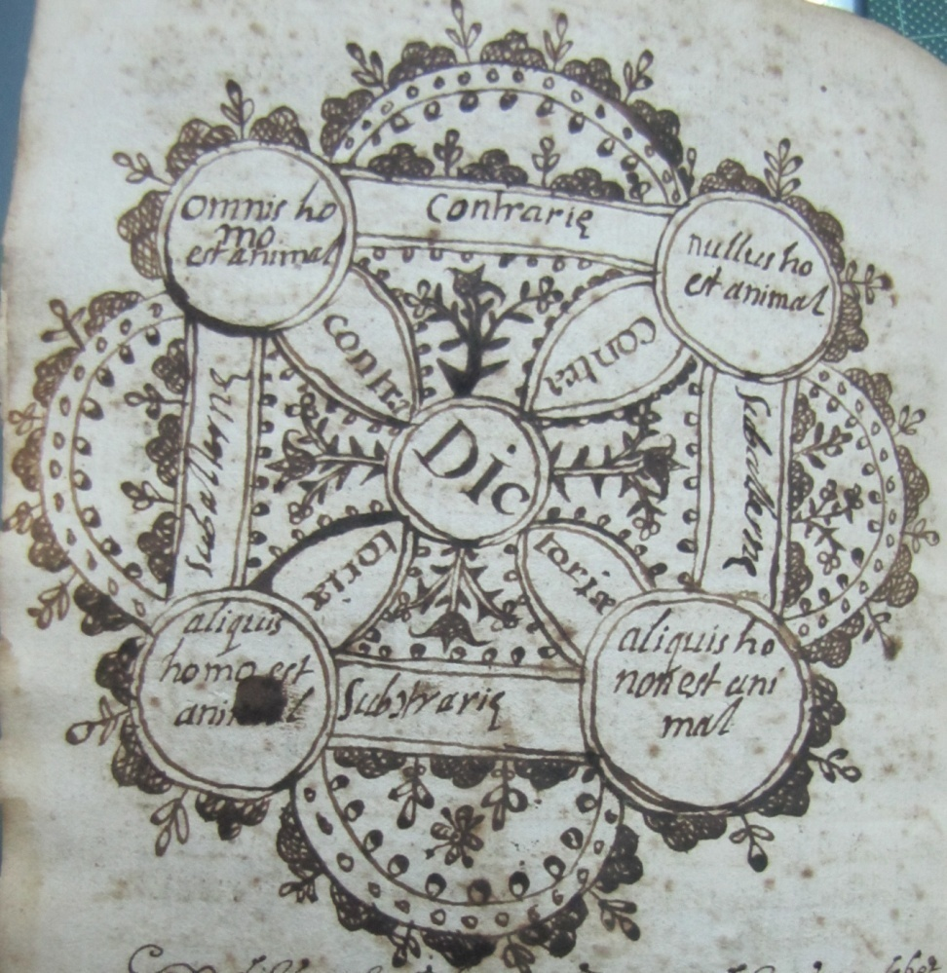
Materialidades: ilustraciones
AF. Juan de Fuica (OFM), Comentarios filosóficos, 1687-1689

Slide 27
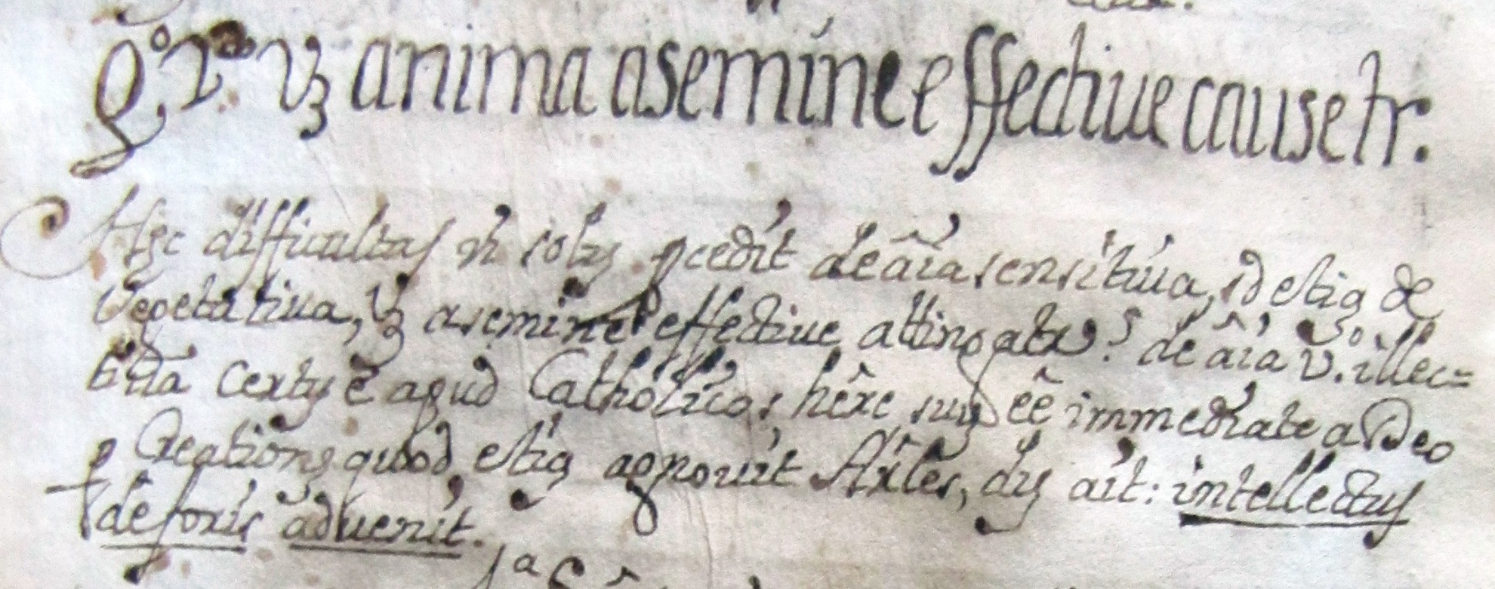
Lengua latina: abundantes abreviaturas
Aristóteles: «…lo que también ha notado Aristóteles cuando dice que el intelecto llega desde fuera». Distinción 4, cuestión 2.

Slide 28
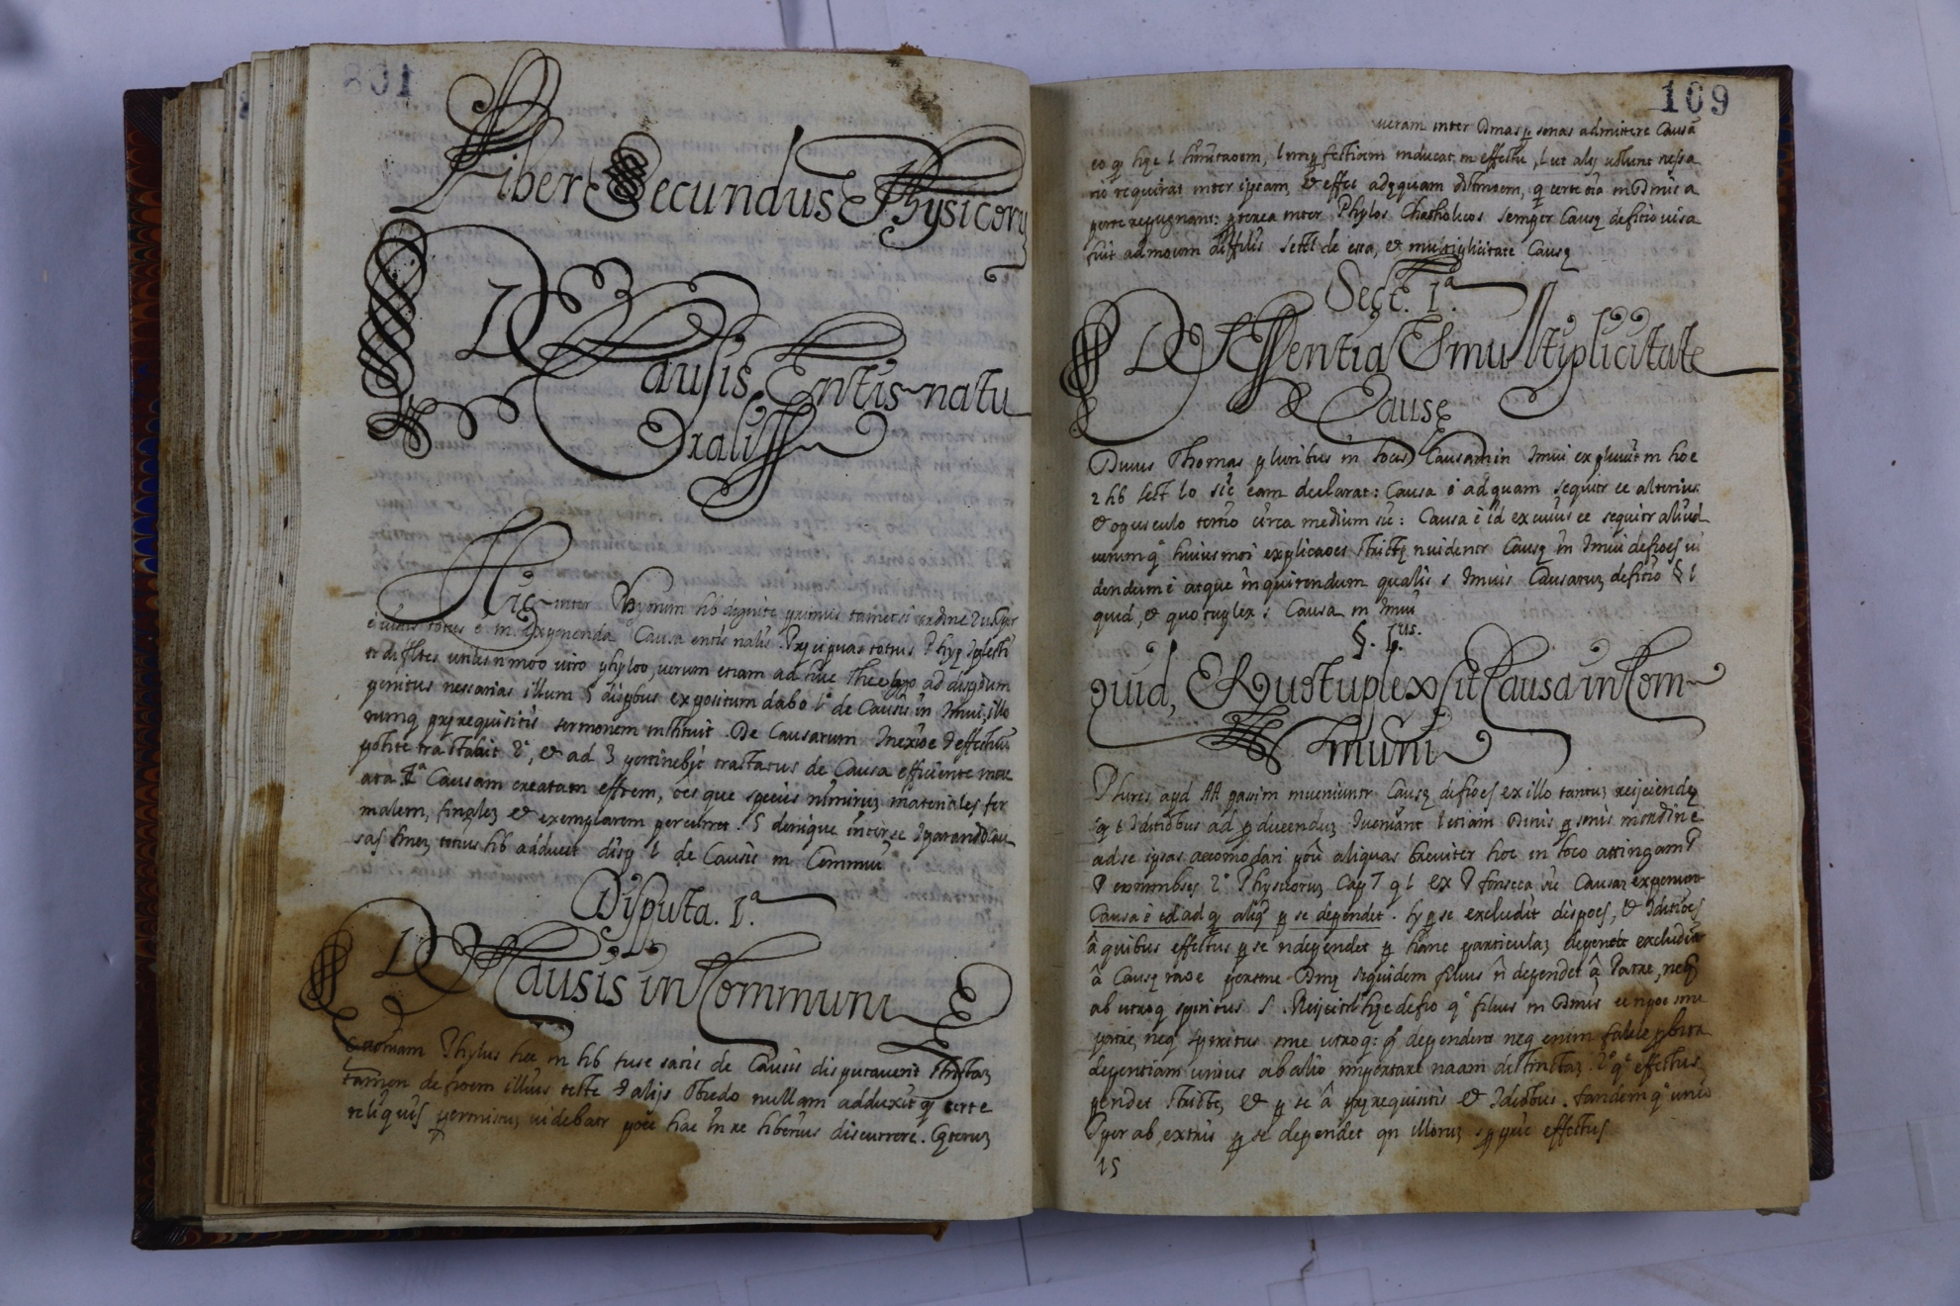
Lengua latina: caligrafía
ANH, F. A. v. 83. An. Física, 1698

Slide 29
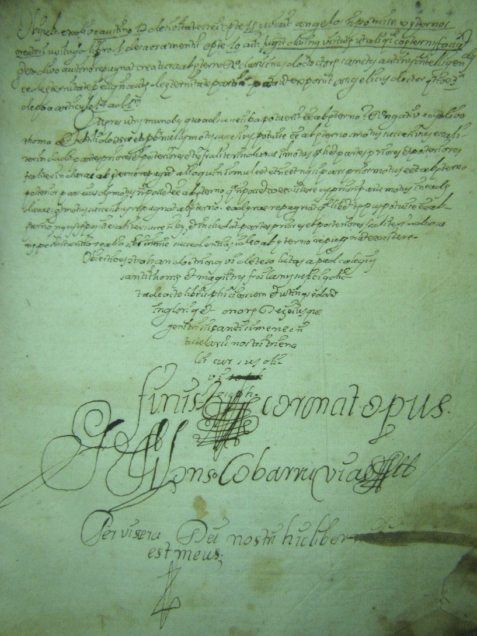
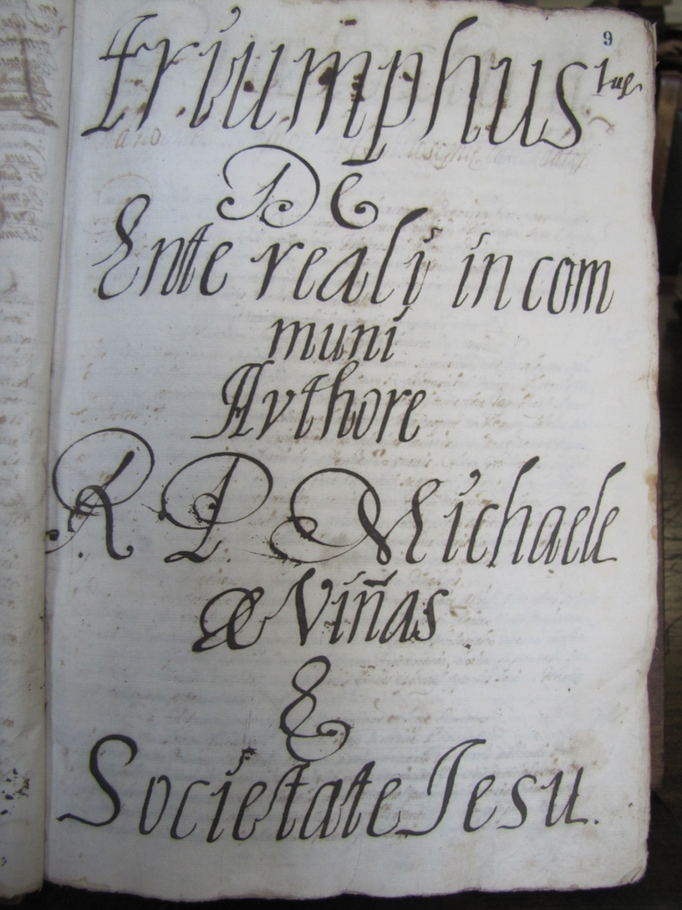
Lectores
AHME, Ms. 1337. Ildefonso Covarrubias (O.M), Física, inicios del XVIII
ANH, F. A. v. 49. Miguel de Viñas (SJ), Met., 1709

Slide 30
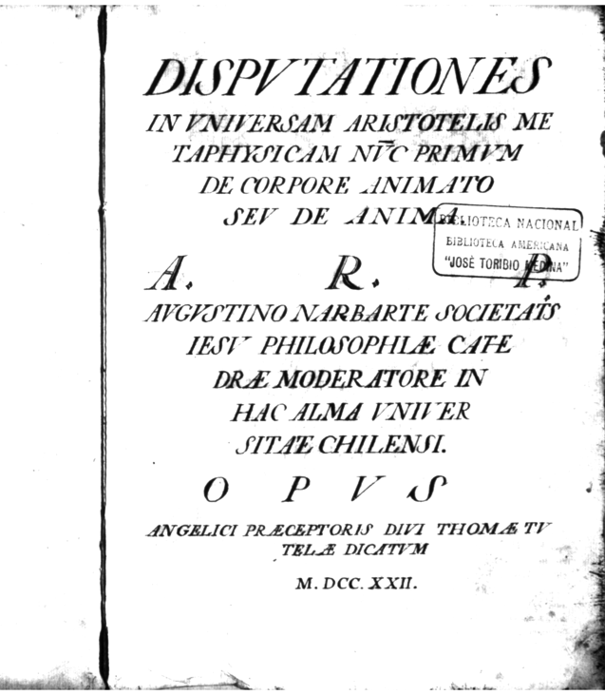
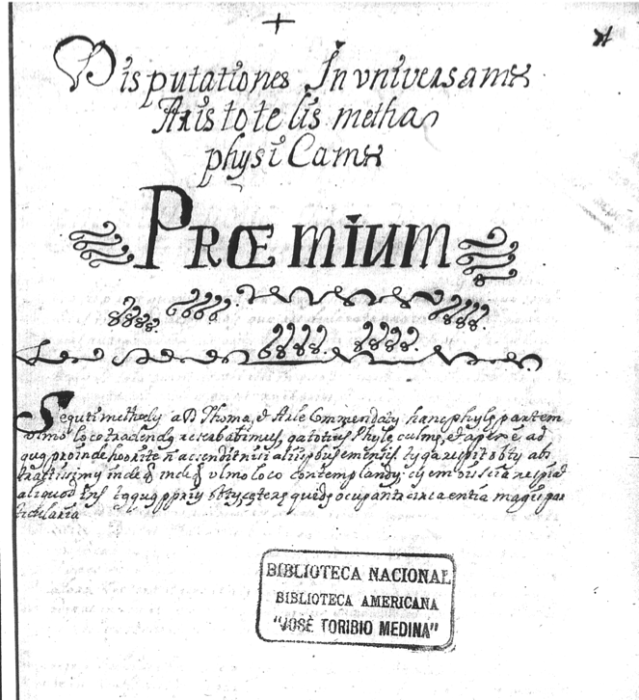
Lectores
BNCH. Agustín Narbarte (SJ), De anima & Metaphysica [CMSM], 1722

Slide 31
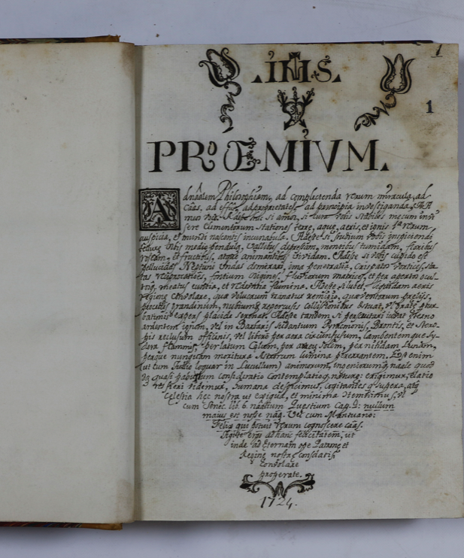
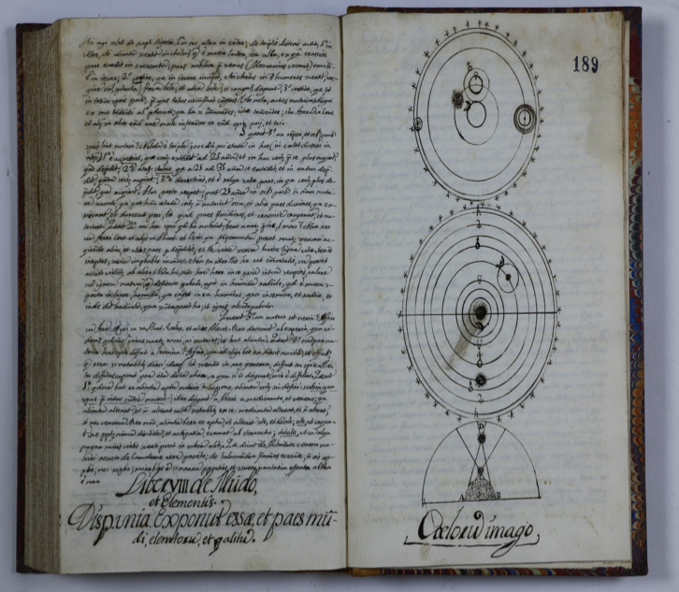
Lectores
ANH, F. A., v. 89. Juan de Sorozábal, Física [CMSM], 1724

Slide 32
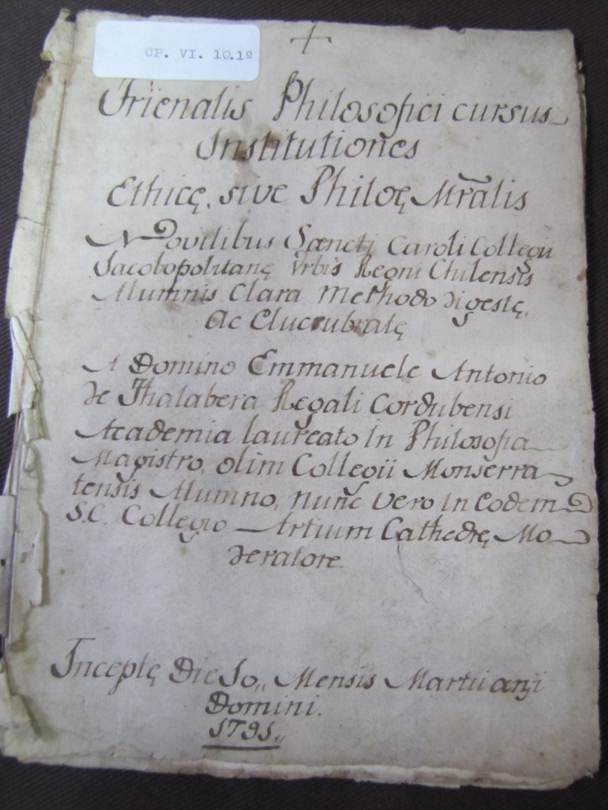
Lectores
ASJ, Ms. 2/I/311 Carp. 8.
Manuel Antonio Talavera, Ética [Conv. Carolino], 1791

Slide 33
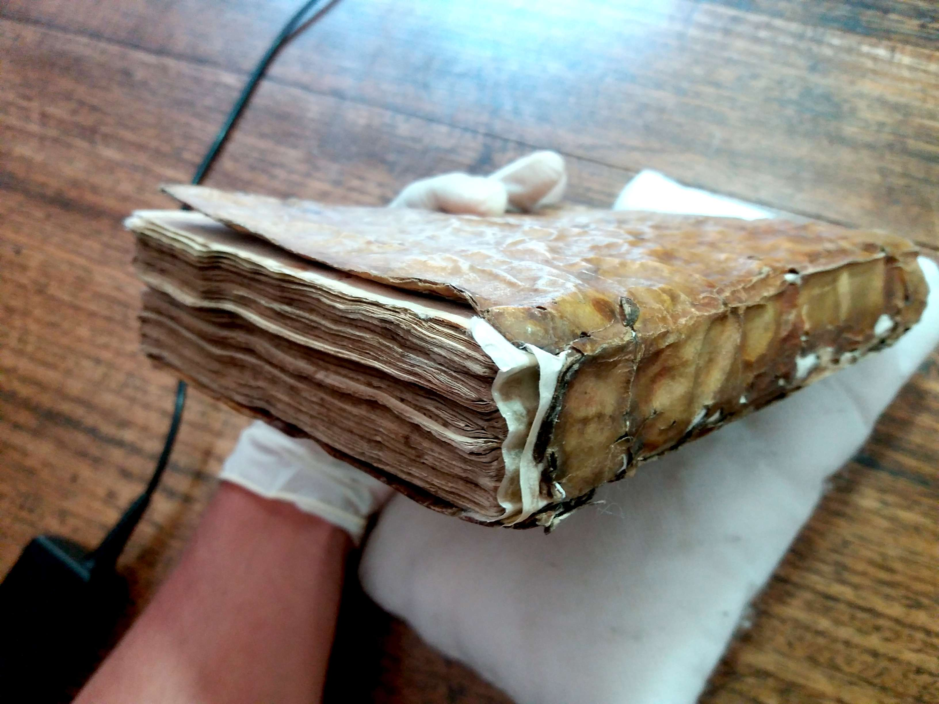
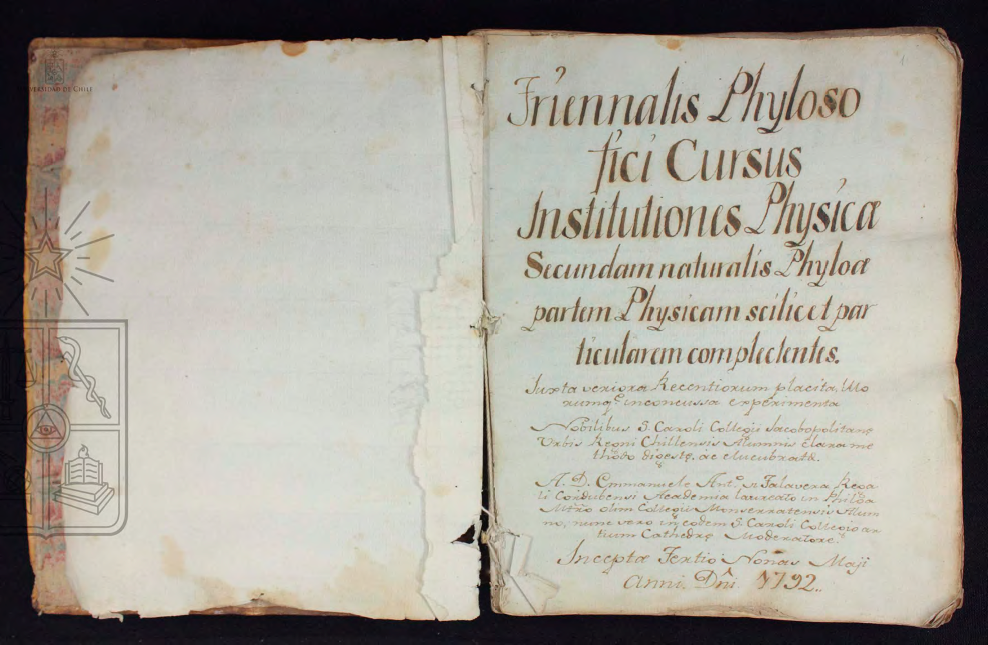
Lectores
ACAB, UCH, Col. Ms AH 0139. Manuel Antonio Talavera, Física [Conv. Carolino], 1792

Slide 34
Obras completas
AF. Juan de Fuica (OFM), Comentarios filosóficos [CGSOC-CSDA], 1687-1689

Slide 35
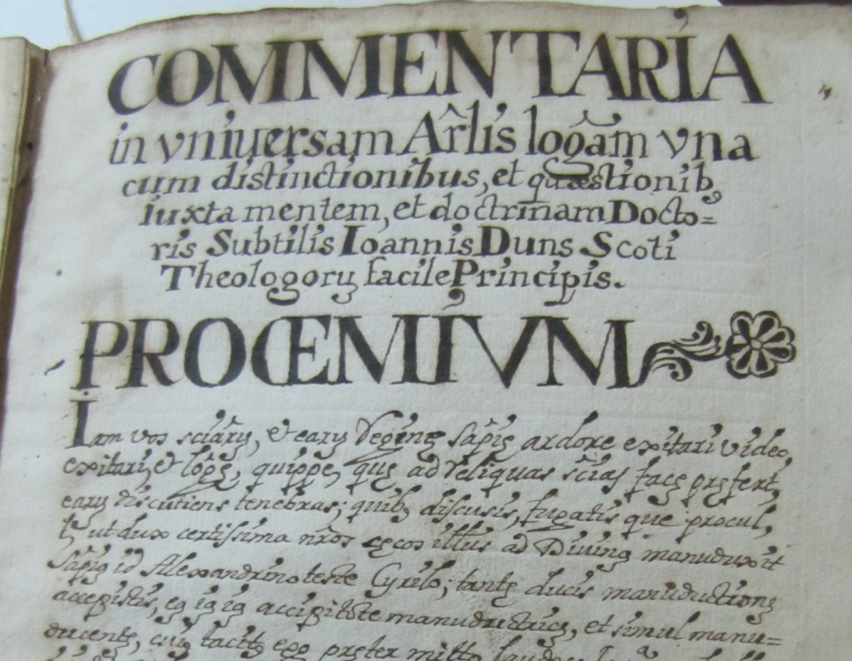
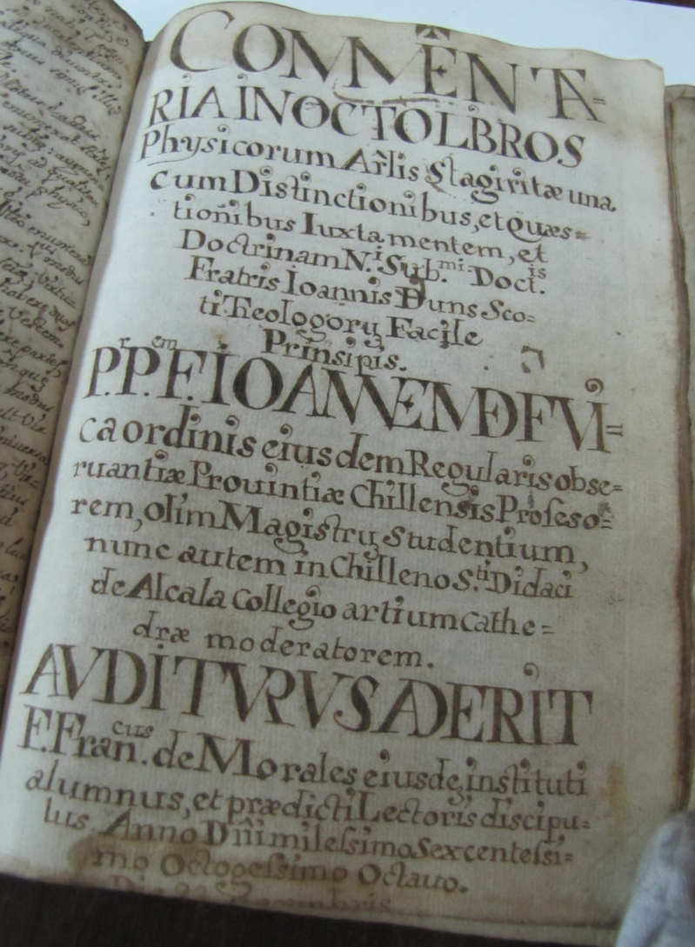
Obras completas
AF. Juan de Fuica (OFM), Comentarios filosóficos [CGSOC-CSDA], 1687-1689

Slide 36
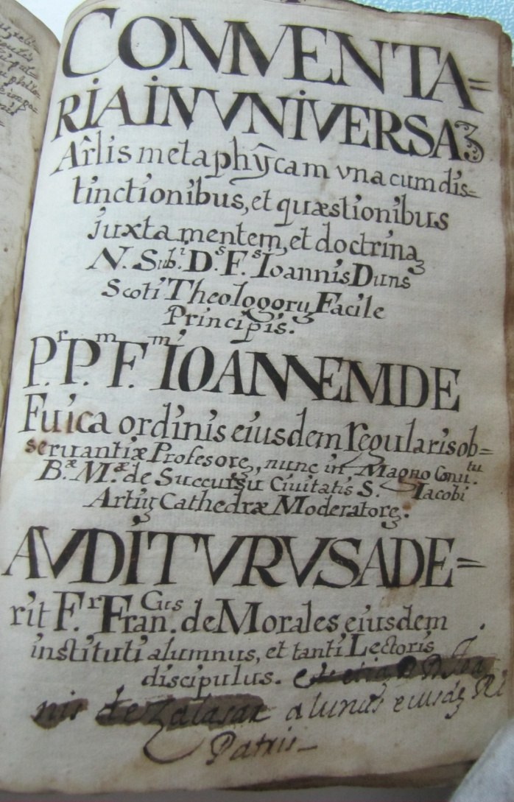
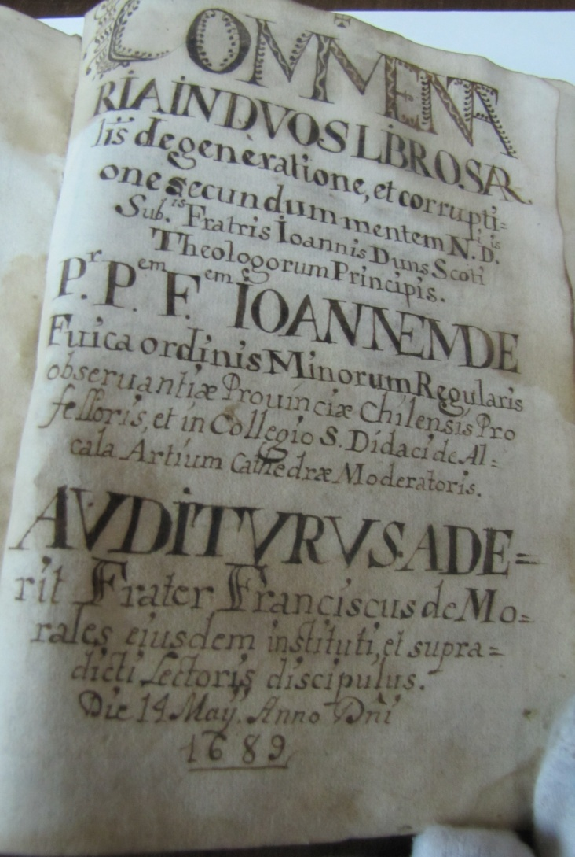
Obras completas
AF. Juan de Fuica (OFM), Comentarios filosóficos [CGSOC-CSDA], 1687-1689

Slide 37


Obras completas
AF. Juan de Fuica (OFM), Comentarios filosóficos [CGSOC-CSDA], 1687-1689

Slide 38


Obras completas
ANH, F. A. v. 78. Manuel de Ovalle (SJ), Log., Phys., Met. Certamen [CMSM], 1705-1707

Slide 39


Obras completas
ANH, F. A. v. 78. Manuel de Ovalle (SJ), Log., Phys., Met. Certamen [CMSM], 1705-1707

Slide 40


Obras completas
ANH, F. A. v. 85. Juan de Puga (SJ), Disputationes in animasticam & in octo libros Physicorum [CMSM], 1710-1711

Slide 41


Obras completas
ANH, F. A. v. 76. An. (SJ), Met., Anim., De gen. et corr. [CMSM], 1715

Slide 42


Obras completas
ANH, F. A. v. 90-91. Miguel de Ureta (SJ), Disputationes in omnes Physicorum libros Aristotelis, Disputationes in Metaphysicam et in libros De Anima [CMSM], 1727-1728

Slide 43


Obras completas
ANH, F. A. v. 92. Javier Zeballos (SJ), Filosofía Tripartita[CMSM], 1753-1754

Slide 44


Obras completas
ANH, F. A. v. 93. José Francisco Echaurren, Filosofía Ecléctica [Conv. Carolino], 1796-1798

Slide 45


Obras de Jesuitas expulsos
ASJ, Ms. 2/J/301 Carp. 10. Lorenzo Romo (SJ), Lógica [CMSM],1738

Slide 46


Obras de Jesuitas expulsos
ASJ, Ms. 2/J/301 Carp. 10. Lorenzo Romo (SJ), Lógica [CMSM], 1738

Slide 47


Obras de Jesuitas expulsos
AHME, Ms. 1335. Lorenzo Romo (SJ), Física [CMSM], 1739

Slide 48


Obras de Jesuitas expulsos
AHME, Ms. 1335. Lorenzo Romo (SJ), Física [CMSM], 1739

Slide 49


Obras de Jesuitas expulsos
AHME, Ms. 1346. Agustín Saajosa (SJ), Fis. y Met. [CMSM], 1764

Slide 50


Metodología: Disputaciones
ANH, F. A. v. 81. Valentino Claver, Introductio ad logicam [Bilbilis], 1668

Slide 51


Metodología: Asserta
ASJ, Juan Francisco Larraín, Ex universa philosophia [RUSF], 1807

Slide 52


Metodología: Asserta
ASJ, Juan Francisco Larraín, Ex universa philosophia [RUSF], 1807

Slide 53


Metodología: Asserta
ASJ, Juan Francisco Larraín, Ex universa philosophia [RUSF], 1807

Slide 54
Consideraciones finales
Panorama general de la actividad filosófica de la época colonial: Ex umbra in solem
Reconstrucción currículum del CMSM durante el siglo XVIII. Recuperación de obras completas, identificación de autorías
Nuevas líneas de investigación transdisciplinar: filosóficas, históricas, educacionales, patrimoniales, artísticas, etc
Rescate y valoración del patrimonio filosófico, histórico y educacional

Slide 55
¡MUCHAS GRACIAS POR VUESTRA ATENCIÓN!

